Slide 1

Biedrības “Latvijas Sarkanais Krusts”
Madonas komiteja

Slide 2

Eiropas palīdzības fonds vistrūcīgākajām personām

Slide 3
Zupas virtuve
Parka iela 6
Sadarbībā ar Madonas novada pašvaldību izsniegtas
10 275 maltītes

Slide 4


Pasākumi Ukraiņu civiliedzīvotājiem (līdzdalība)
Nometne ukraiņu bērniem,
Ziemassvētku paciņas ukraiņu bērniem,
Ukraiņu - latviešu sadraudzības vakaru,
Humānās palīdzības vākšanas akcija,
Atbalsts ukraiņu bēgļiem

Slide 5
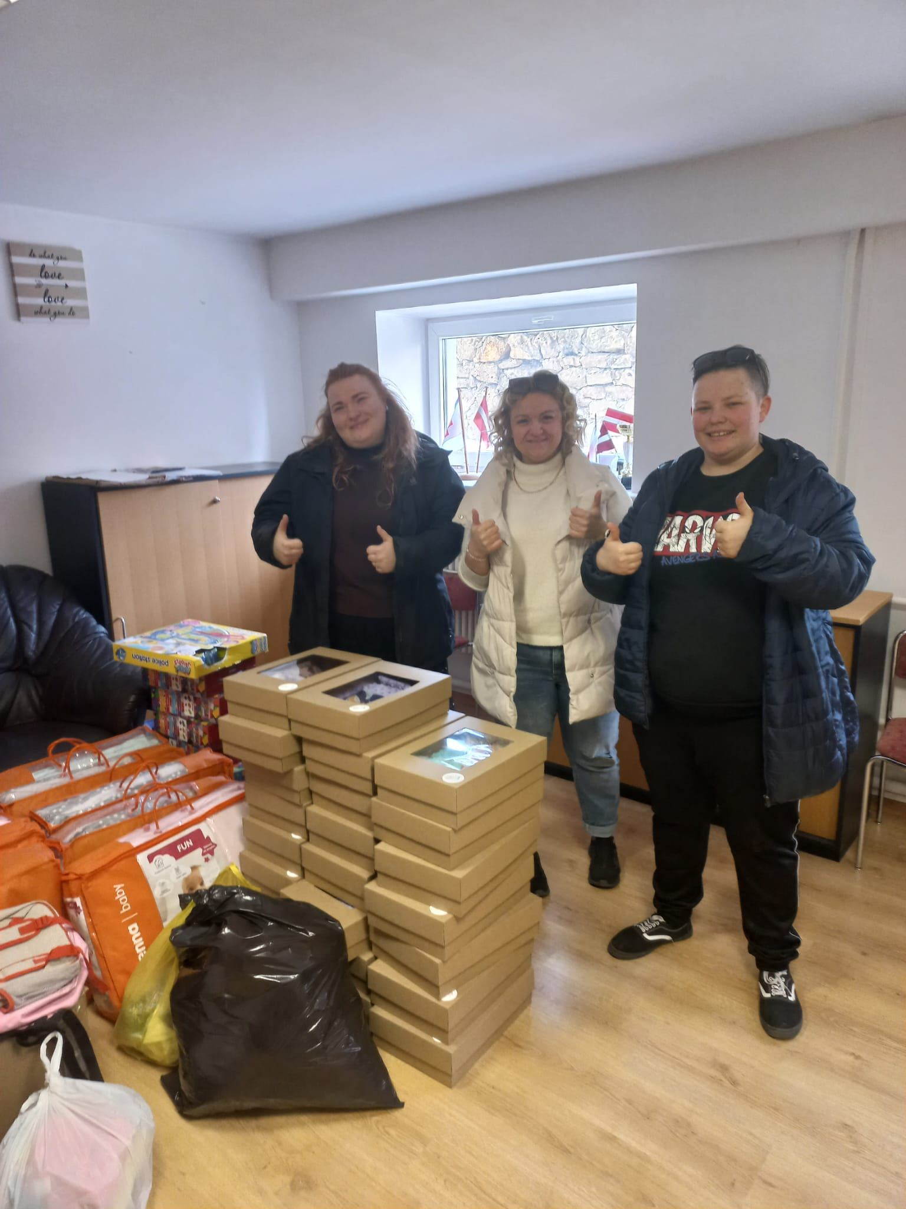
Ziedojumi Ukrainas civiliedzīvotājiem

Slide 6
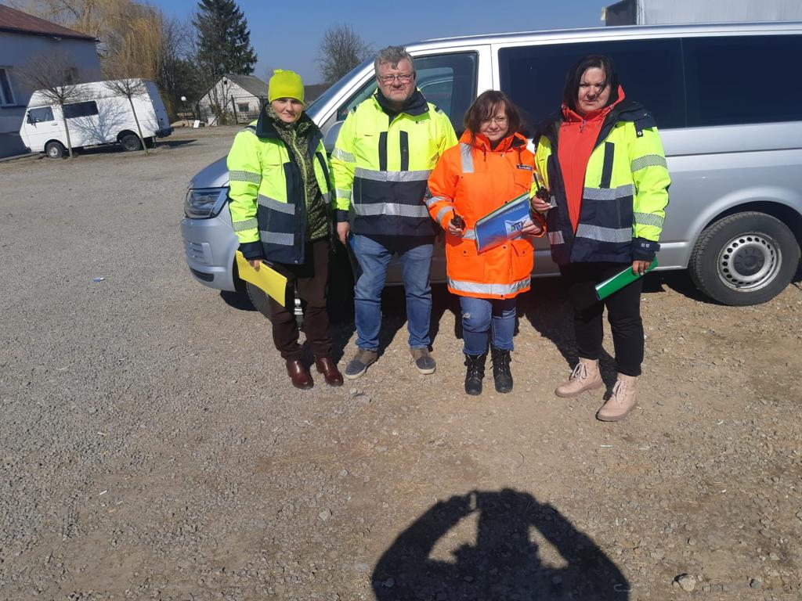
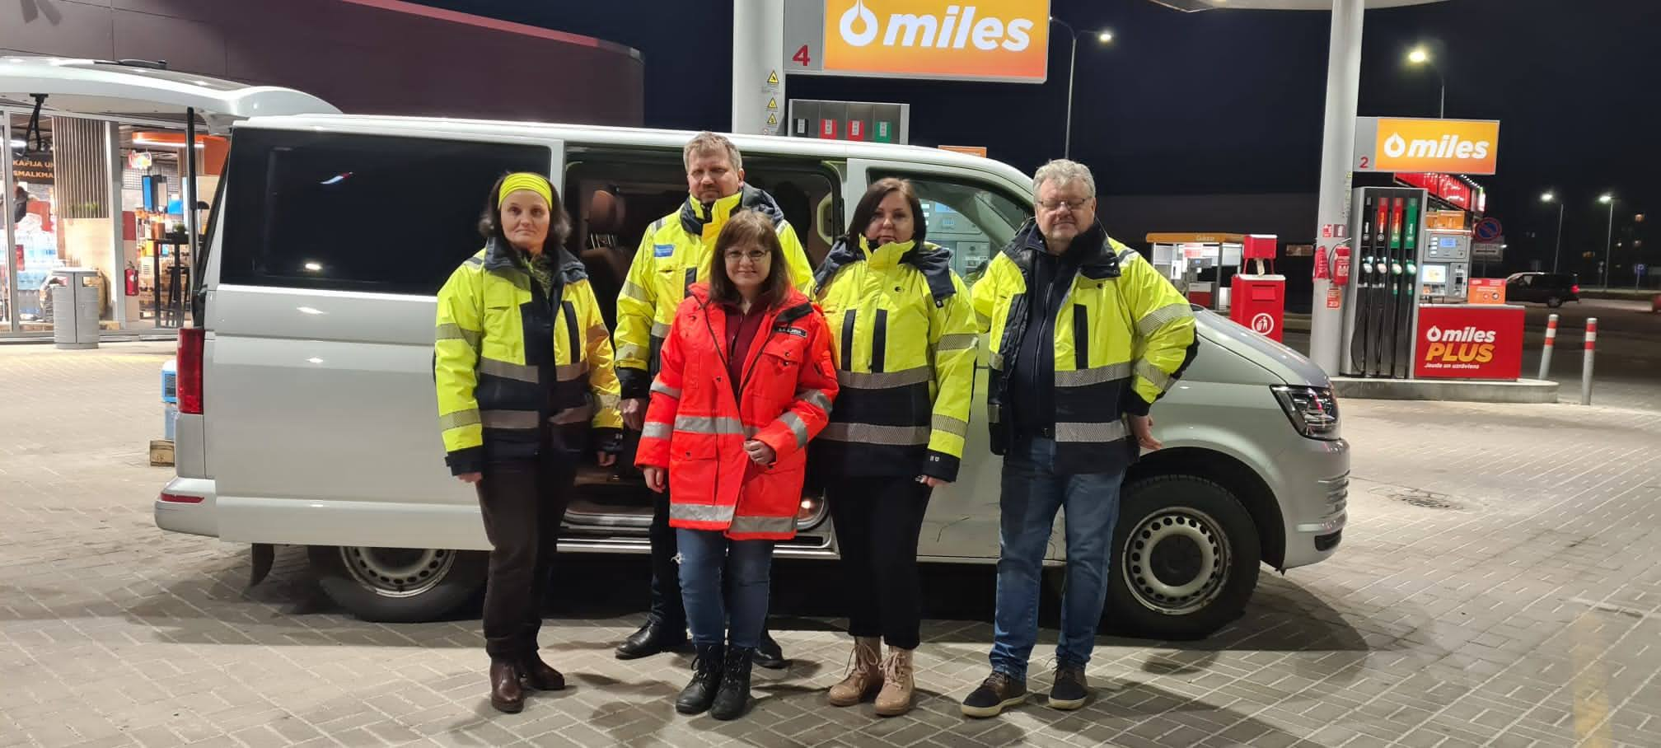
Līdzdalība ukraiņu bēgļu atvešanā uz Madonas novadu.

Slide 7

Humānā palīdzība
Humānās palīdzības izsniegšanas
un pieņemšanas punkts
Mēbeļu palīdzība 8 ukraiņu ģimenēm,
maznodrošinātajiem un pašvaldības
iestādēm,

Slide 8

Veselības istaba
Veselības istabā tiek piedāvāts izmērīt
  cukura līmeni,
  asinsspiedienu,
  skābekļa līmeni

Slide 9
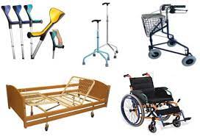
Palīglīdzekļu noma
Mājsaimnīecībām ar maznodrošināto statusu tiek piešķirta 50% atlaide
Mājsaimniecībām ar trūcīgo statusu tiek piešķirta 100% atlaide

Slide 10
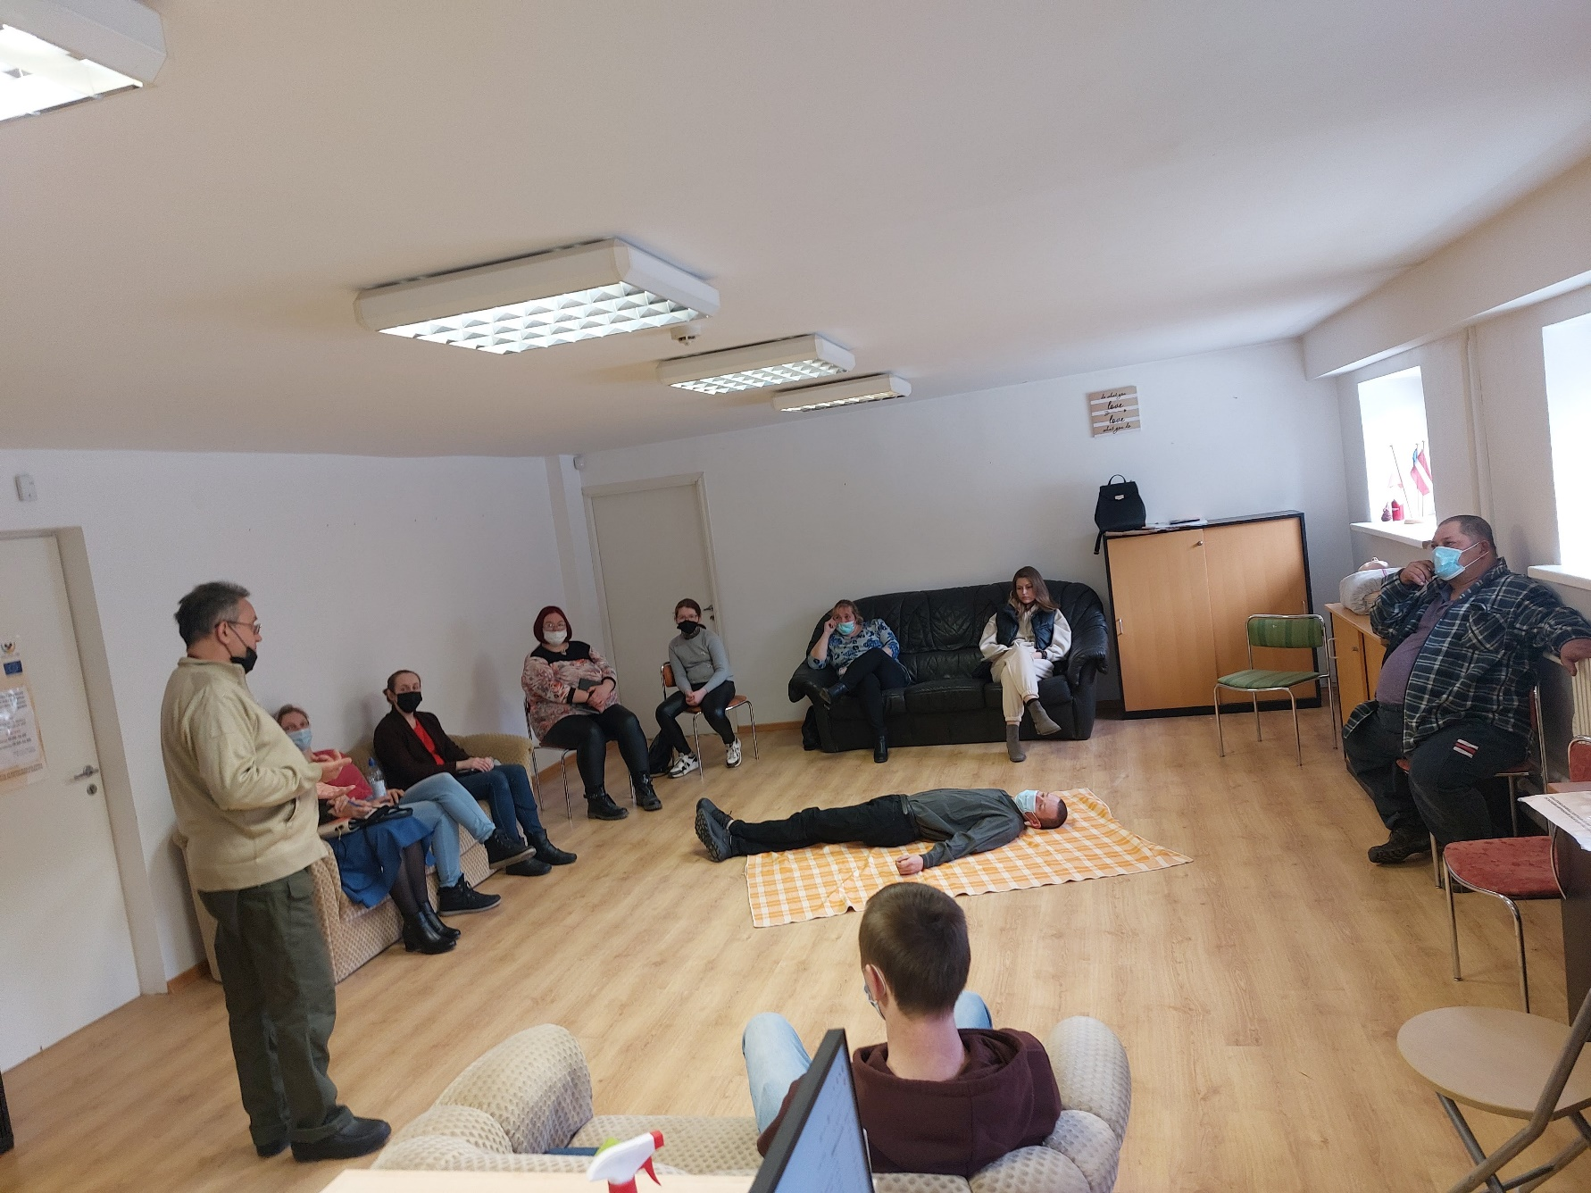
Pirmās palīdzības apmācības

Slide 11

Donoru dienas

Slide 12
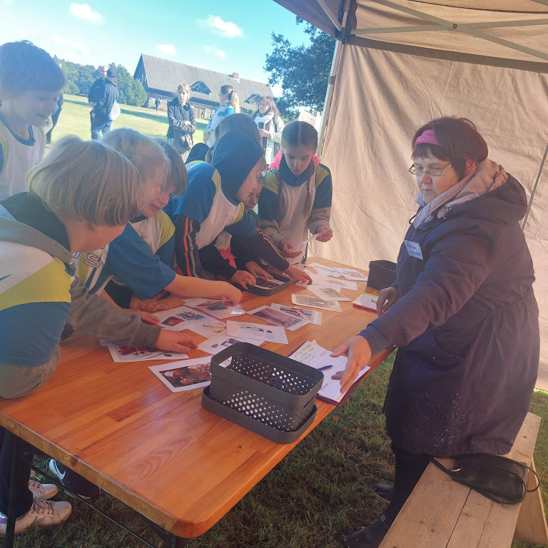

Sadarbība ar Kalpaka fondu
Jau vairāku gadu garumā piedalāmies O.Kalpaka atceres pasākumos un Karogu svētkos.

Slide 13
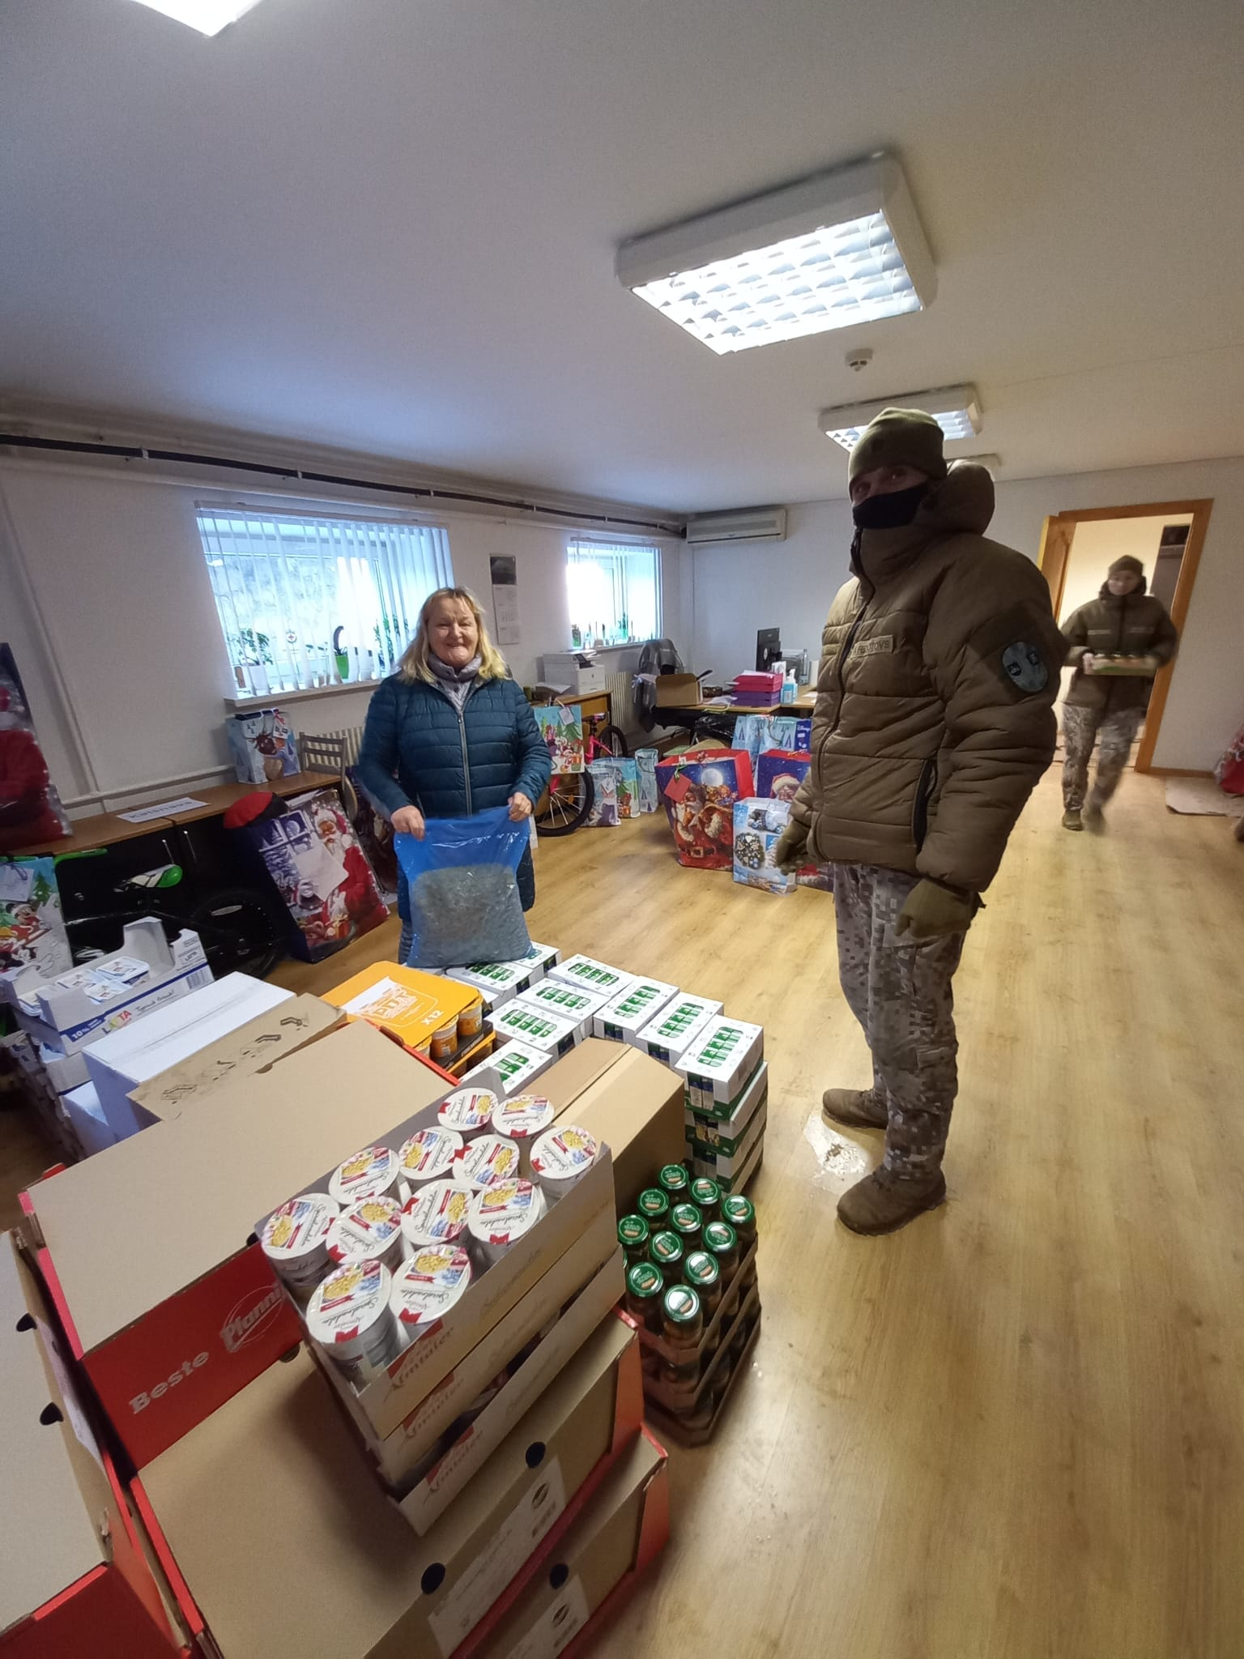
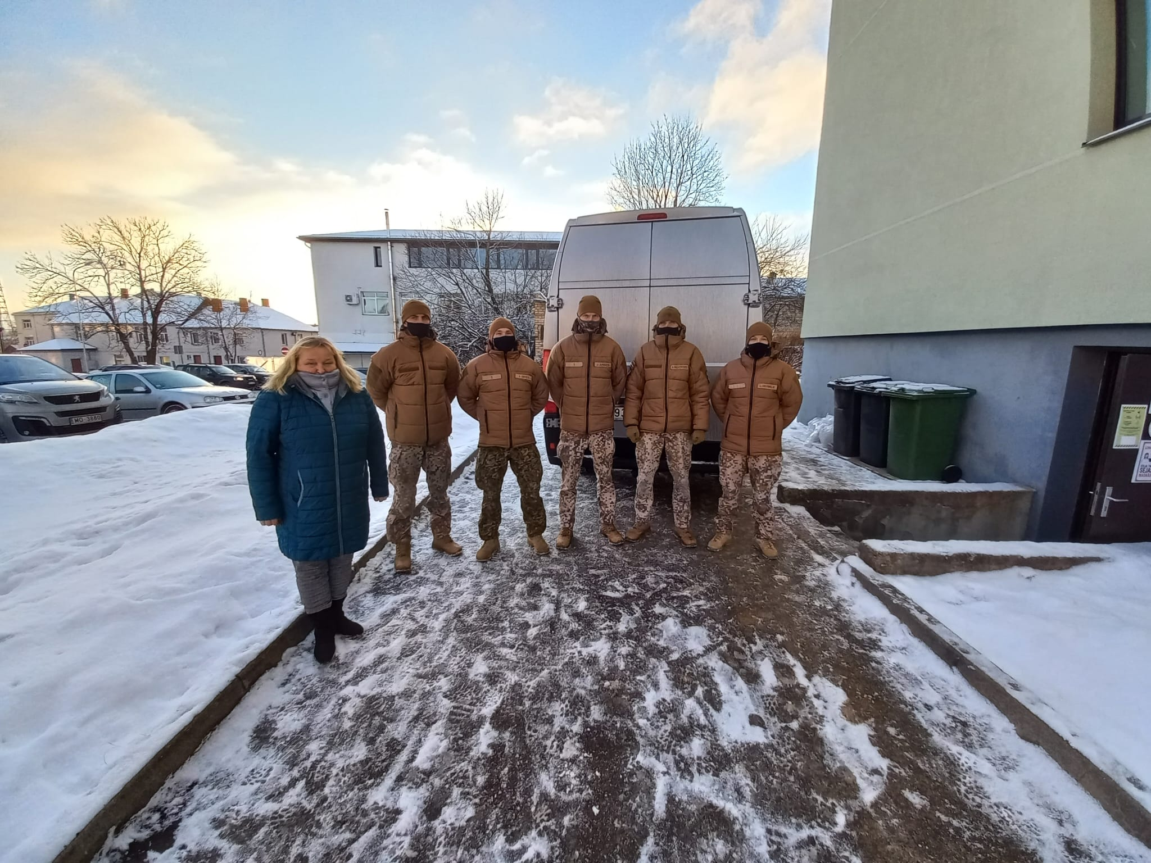
Sadarbība ar 26. Zemessargu bataljonu

Slide 14
Ierosinājumi turpmākai sadarbībai
Būs koordinators no pašvaldības administrācijas, veidosim sadarbību un ar kopīgiem mērķiem uz priekšu.

Slide 15






Saziņai:
Elīna Madalāne
LSK Madonas komitejas izpilddirektores p.i.
+371 26436684
Blaumaņa iela 3
Madona, Latvija, LV - 4801
lsk.madona@redcross.lv
Vairāk informācijas:
www.redcross.lv
@LatvijasSarkanaKrustaMadonaskomiteja

